Slide 1


TRƯỜNG TIỂU HỌC VĨNH PHONG – TIỀN PHONG
KÍNH CHÀO QUÝ THẦY CÔ
VỀ DỰ GIỜ THĂM LỚP
Môn: Tiếng Việt
Bài 4: Nếu không may bị lạc (Tiết 3)
Giáo viên: Phạm Thị Huệ

Slide 2


Slide 3
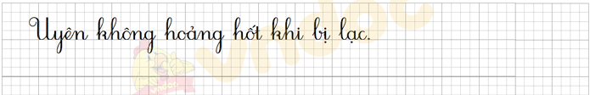
5. Chọn từ ngữ để hoàn thiện câu và viết câu vào vở
người lạ
hoảng hốt
mải mê
Uyên không khi bị lạc.
(…)

Slide 4
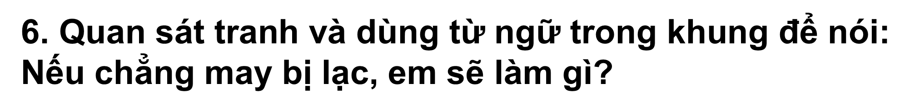
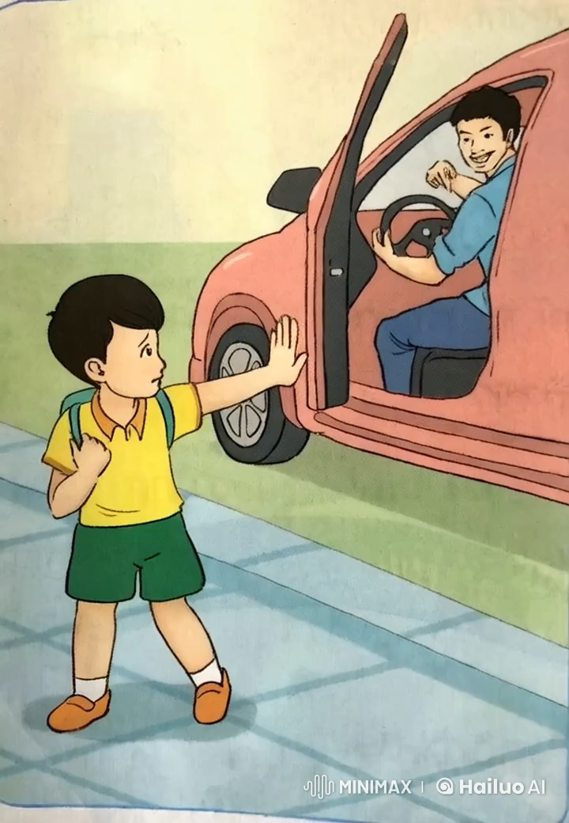
gọi điện nhân viên bảo vệ người lạ

Slide 6
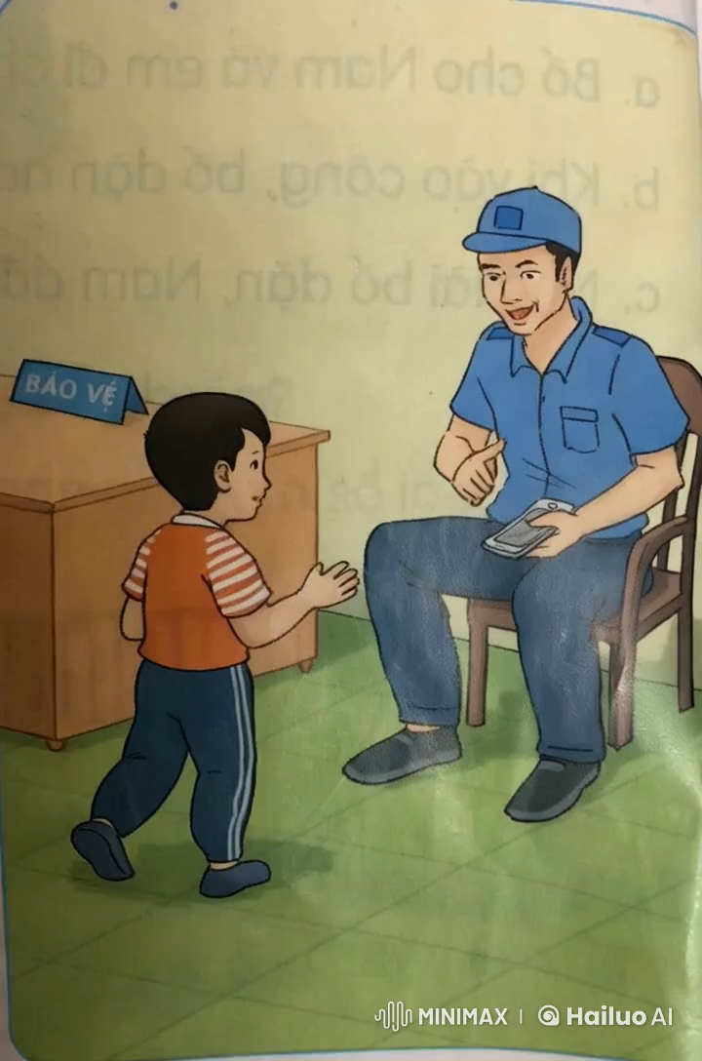
gọi điện nhân viên bảo vệ người lạ

Slide 8
